Slide 1
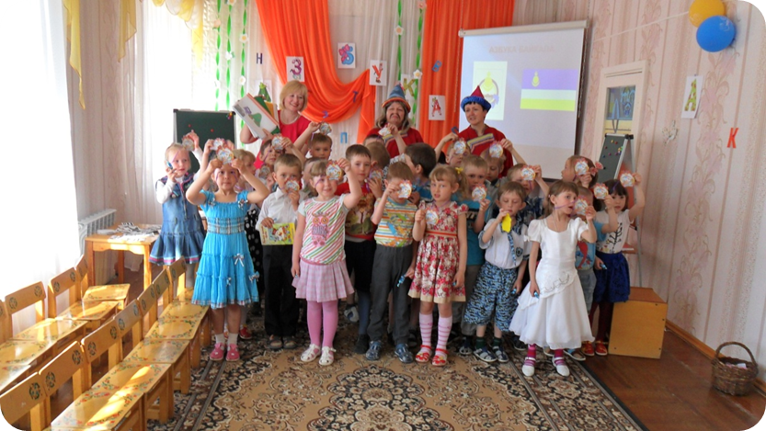
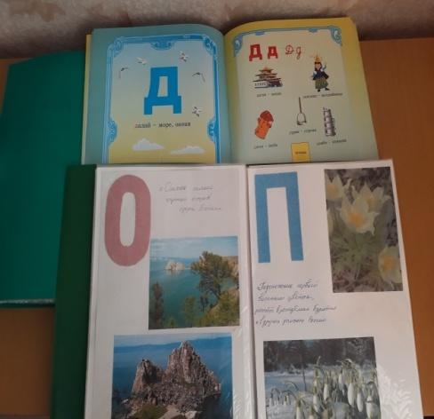
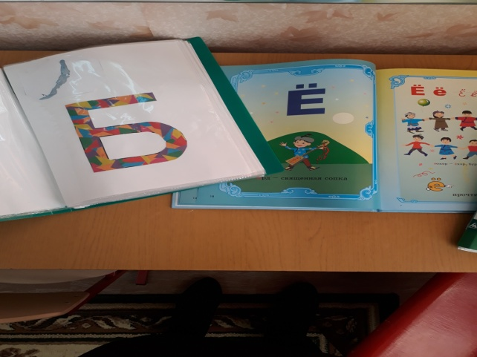
ПРОЕКТ «АЗБУКА БАЙКАЛА» Этнокультурный компонент В РАБОТЕ ЛОГОПЕДА
МУНИЦИПАЛЬНОЕ АВТОНОМНОЕ ДОШКОЛЬНОЕ ОБРАЗОВАТЕЛЬНОЕ УЧРЕЖДЕНИЕ ДЕТСКИЙ САД «РЯБИНУШКА»
ПГТ.СЕЛЕНГИНСК КАБАНСКИЙ РАЙОН РЕСПУБЛИКА БУРЯТИЯ

Slide 2
ЧЕЛОВЕК БЕЗ ПРОШЛОГО, НЕ ЗНАЮЩИЙ ИСТОРИИ СВОЕГО НАРОДА, НЕ ВПИТАВШИЙ ЕГО КУЛЬТУРУ, ПОДОБЕН ДЕРЕВУ КОТОРОГО ЛИШИЛИ КОРНЕЙ.

Slide 3
ЦЕЛЬ:
ВНЕДРЕНИЕ ЭТНОКУЛЬТУРНЫХ ТРАДИЦИЙ В КОРРЕКЦИОННО-ОБРАЗОВАТЕЛЬНУЮ ДЕЯТЕЛЬНОСТЬ ДОШКОЛЬНИКОВ ЧЕРЕЗ ПОСТРОЕНИЕ СОЦИОКУЛЬТУРНОЙ ОБРАЗОВАТЕЛЬНОЙ СРЕДЫ.

Slide 4
ЗАДАЧИ
ОБРАЗОВАТЕЛЬНЫЕ:
- РАСШИРИТЬ СФЕРУ ИСПОЛЬЗОВАНИЯ РЕГИОНАЛЬНОГО МАТЕРИАЛА В РАБОТЕ УЧИТЕЛЯ –ЛОГОПЕДА;
-ПРИВЛЕЧЬ ВНИМАНИЕ РОДИТЕЛЬСКОЙ ОБЩЕСТВЕННОСТИ К АКТИВНОМУ СОТРУДНИЧЕСТВУ В ПРИОБЩЕНИИ ДОШКОЛЬНИКОВ К ТРАДИЦИЯМ РУССКОГО И БУРЯТСКОГО НАРОДОВ;
- ДАТЬ ПРЕДСТАВЛЕНИЯ О ПРИРОДЕ БАЙКАЛА О ТРАДИЦИЯХ И БЫТЕ НАРОДОВ БУРЯТИИ;
-ПОДДЕРЖИВАТЬ ЕСТЕСТВЕННЫЙ ИНТЕРЕС РЕБЕНКА К РОДНОМУ КРАЮ

Slide 5
ЗАДАЧИ
РАЗВИВАЮЩИЕ:
РАЗВИВАТЬ СВЯЗНУЮ РЕЧЬ ДЕТЕЙ-ЛОГОПАТОВ, СПОСОБНОСТЬ ПЛАНИРОВАТЬ РЕЧЕВОЕ ВЫСКАЗЫВАНИЕ, ОВЛАДЕВАТЬ СРЕДСТВАМИ ОБЩЕНИЯ СО ВЗРОСЛЫМИ И СВЕРТНИКАМИ;
РАЗШИРЯТЬ И ОБОГАЩАТЬ СЛОВАРЬ ДЕТЕЙ ПОНЯТИЯМИ И ПРЕДСТАВЛЕНИЯМИ О БОГАТСТВЕ И РАЗНООБРАЗИИ ЖИВОТНОГО И РАСТИТЕЛЬНОГО МИРА РОДНОГО КРАЯ, О ТРАДИЦИЯХ И БЫТЕ НАРОДОВ БУРЯТИИ;
КОРРЕКЦИЯ И РАЗВИТИЕ ЛЕКСИКО-ГРАММАТИЧЕСКОЙ И ФОНЕМАТИЧЕСКОЙ СТОРОНЫ РЕЧИ;
РАЗВИВАТЬ ПОЗНАВАТЕЛЬНУЮ АКТИВНОСТЬ, САМОСТОЯТЕЛЬНОСТЬ, ТВОРЧЕСТВО;
РАЗВИВАТЬ МОТИВАЦИЮ НА СОХРАНЕНИЕ КУЛЬТУРНОГО НАСЛЕДИЯ РОДНОГО КРАЯ;

Slide 6
ЗАДАЧИ
ВОСПИТАТЕЛЬНЫЕ
-ВОСПИТЫВАТЬ ЛЮБОВЬ ДЕТЕЙ К РОДНОМУ КРАЮ, БЕРЕЖНОЕ ОТНОШЕНИЕ К ПРИРОДЕ, К ТРАДИЦИЯМ НАРОДОВ БУРЯТИИ, ЭМОЦИОНАЛЬНУЮ ОТЗЫВЧИВОСТЬ.

Slide 7
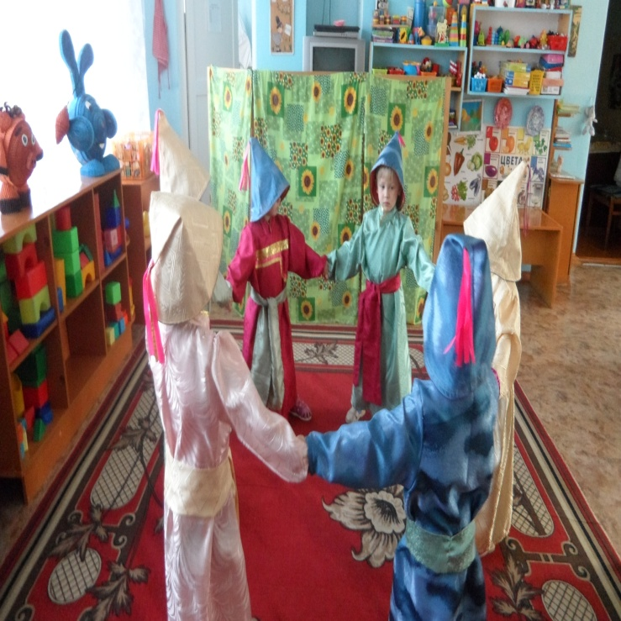
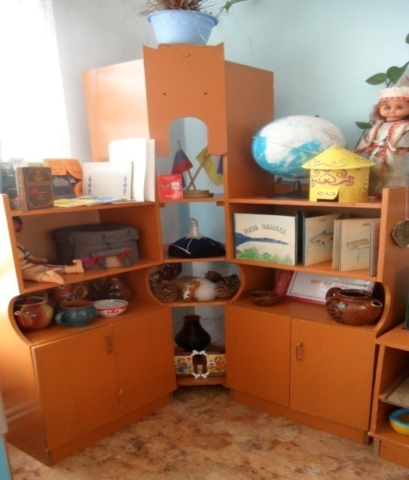
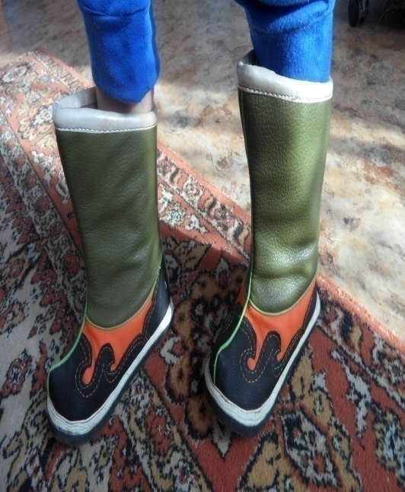
Возраст детей на которых рассчитан проект: седьмой год жизни. Участники проекта: дети, воспитатели групп, специалисты МАДОУ, родители. Тип проекта: исследовательско-творческий, речевой. По продолжительности: долгосрочный. Предмет изучения: элементы этнической культуры народов республики Бурятия, животный и растительный мир республики Бурятия.

Slide 8
Актуальность проекта «Азбука Байкала» заключается в том, что именно в детстве закладываются ценностные основы мировоззрения, отношения к миру и поэтому особенно важно знакомить ребенка, прежде всего, с ближайшим для него окружением – природой родного края, сложившимися традициями, обычаями, культурой, бытом, духовностью родного народа. Однако формирование основ этнокультуры у дошкольников не всегда систематично. Педагогу необходимо подобрать, переработать и адаптировать наиболее подходящий учебный материал для детей. Проект «Азбука Байкала» позволяет найти методические основы воспитания у дошкольников любви к малой Родине. Гипотеза проекта Если в ходе реализации проекта создана система работы по ознакомлению детей с родным краем, то это позволит ребенку понять, что каждый человек, независимо от возраста является частью своего рода, народа, что у каждого человека есть Родина.
Актуальность проекта «Азбука Байкала» заключается в том, что именно, в детстве закладываются ценностные основы мировоззрения, отношения к миру и поэтому особенно важно знакомить ребенка, прежде всего, с ближайшим для него окружением – природой родного края, сложившимися традициями, обычаями, культурой, бытом, духовностью родного народа. Однако формирование основ этнокультуры у дошкольников не всегда систематично. Педагогу необходимо подобрать, переработать и адаптировать наиболее подходящий учебный материал для детей. Проект «Азбука Байкала» позволяет найти методические основы воспитания у дошкольников любви к малой Родине. Гипотеза проекта Если в ходе реализации проекта создана система работы по ознакомлению детей с родным краем, то это позволит ребенку понять, что каждый человек, независимо от возраста является частью своего рода, народа, что у каждого человека есть Родина.

Slide 9
Реализация всех задач проходит через все образовательные области:
Социально – коммуникативное развитие усвоение норм и ценностей, принятых в обществе, включая моральные и нравственные ценности; развитие общения и взаимодействия ребенка со взрослыми и сверстниками.
Познавательное развитие – воспитание национального самосознания дошкольника(ребенок познает культуру и быт своего народа, животный и растительный мир родного края).
Речевое развитие – знакомство с буквой, обогащение словаря детей новыми словами, поговорками, пословицами, сказками образными выражениями.
Художественно-эстетическое развитие – знакомство детей с народными промыслами, картинами художников, ознакомление с народными праздниками, а также с народными песнями и танцами.
Физическое развитие – построено на народных играх разных видов.

Slide 10
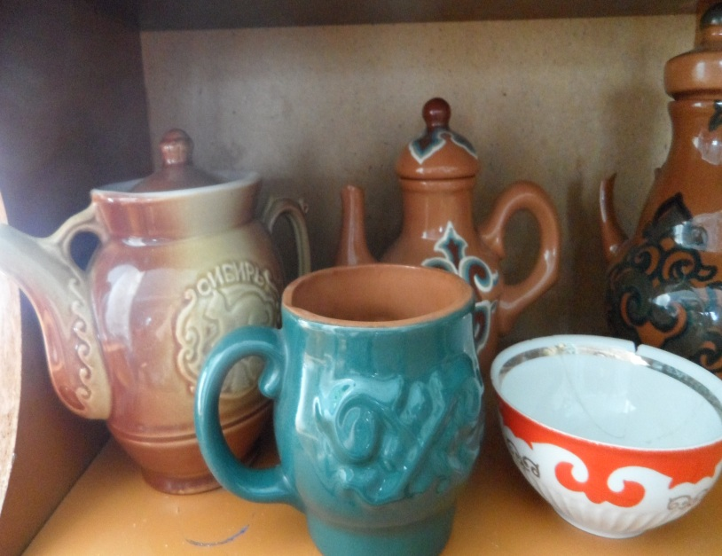
Основные направления проекта:
- Национально-региональный компонент;
- Коммуникативно-личностное развитие;
- Познавательно-речевое развитие.

Slide 11
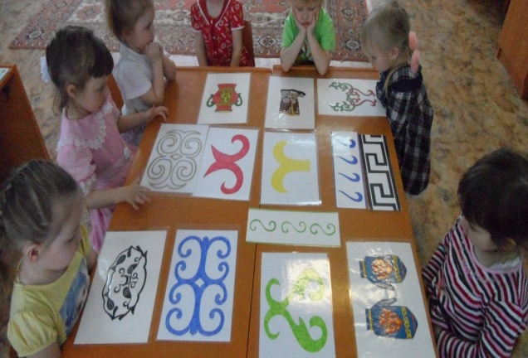
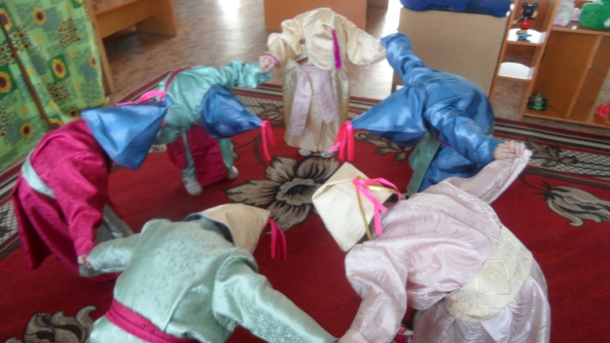
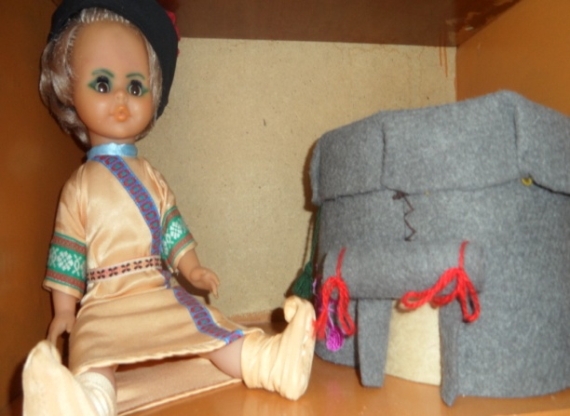
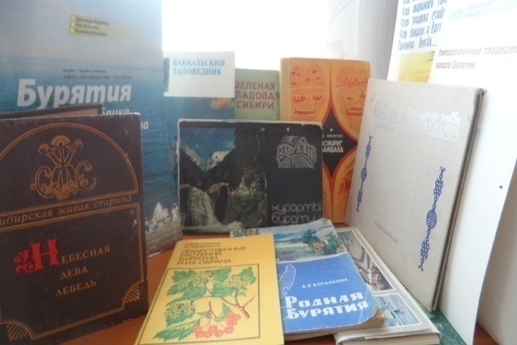
Этапы реализации проекта
1. Организационный:
- определение цели;
- планирование мероприятий с учетом цели, вовлечение родителей;
- привлечение специалистов к работе над проектом.
2. Деятельностный:
- сбор (обновление) информации, материалов;
- непосредственная образовательная деятельность по плану проекта;
- совместная деятельность детей и взрослых, связанная с конкретной проблемой;
- самостоятельные творческие работы родителей и детей: поиск материала, поделки, рисунки.
3. Заключительный:
- презентация проекта;
- выставка продуктивной деятельности детей.

Slide 12
Ожидаемые результаты реализации проекта 1. Осознание ребенком своего места в социуме на основе со-
- Осознание ребенком своего места в социуме на основе сопричастности к малой Родине, ее географии, природе, символике.
- Знание детьми имен земляков, прославивших родной край, историю коренных народов.
- Проявление интереса к приобретенным знаниям в самостоятельной деятельности.
- Отражение своих впечатлений в деятельности творческого характера.
- Наличие педагогических условий для развития нравственных качеств детей процессе проектной деятельности по ознакомлению с историей и культурой Бурятии.
- Продуктивное взаимодействие участников образовательного процесса как условие повышения интереса к прошлому и настоящему родного края и его познания.
- Развитие зрительного восприятия буквы русского алфавита.
- Активная позиция участников образовательного процесса.

Slide 13
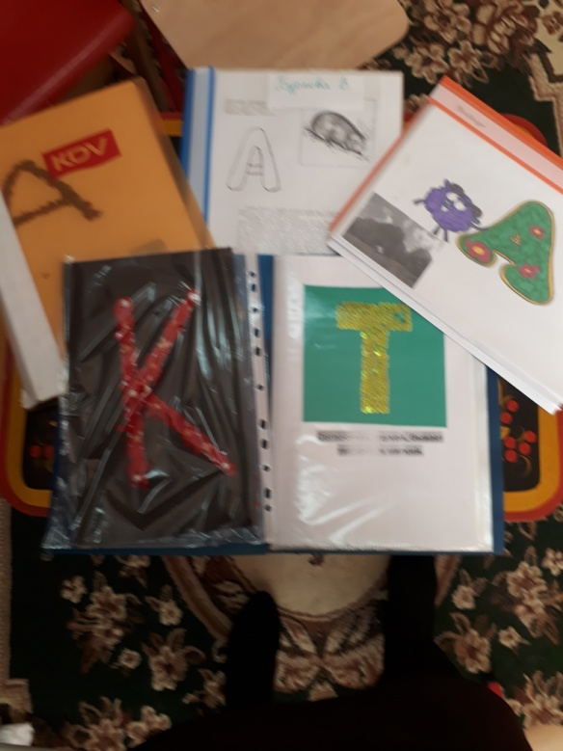
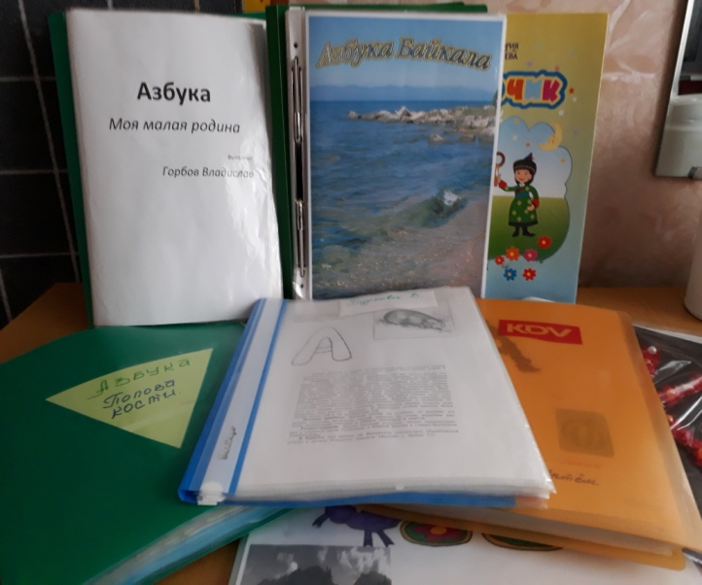
СПАСИБО ЗА ВНИМАНИЕ!

